Slide 1


Slide 2


Slide 3

INTRODUÇÃO

Slide 4

“Por causa disso, os entregou Deus a paixões infames; porque até as mulheres mudaram o modo natural de suas relações íntimas por outro, contrário à natureza; semelhantemente...”

Slide 5
“...os homens também, deixando o contacto natural da mulher, se inflamaram mutuamente em sua sensualidade, cometendo torpeza, homens com homens, e recebendo, em si mesmos, a merecida punição do seu erro.”
Romanos 1:26, 27

Slide 6
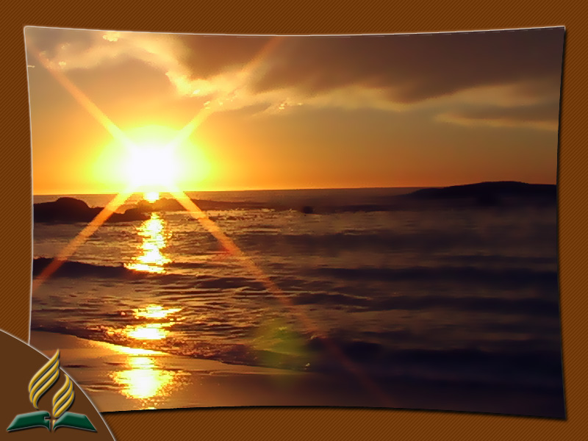

Slide 7
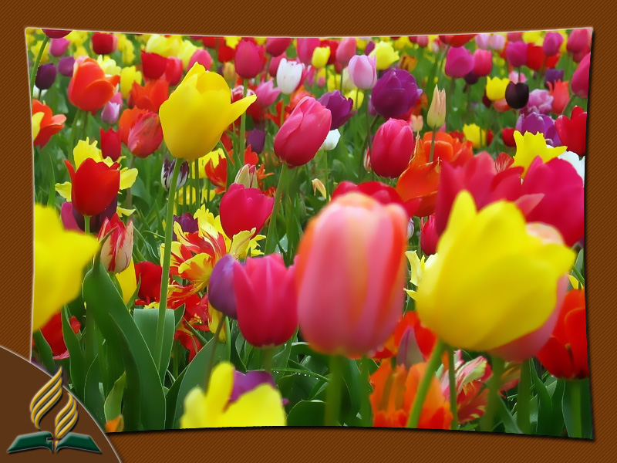

Slide 8
Inversão de valores

Slide 9
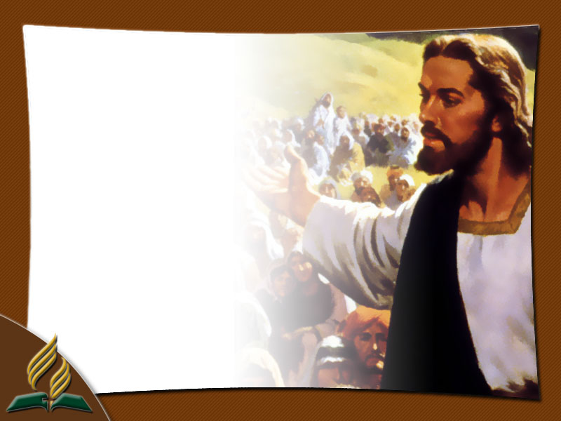
O Senhor Jesus havia dito que nos últimos tempos esse tipo de comportamento faria parte da cultura do povo.

Slide 10
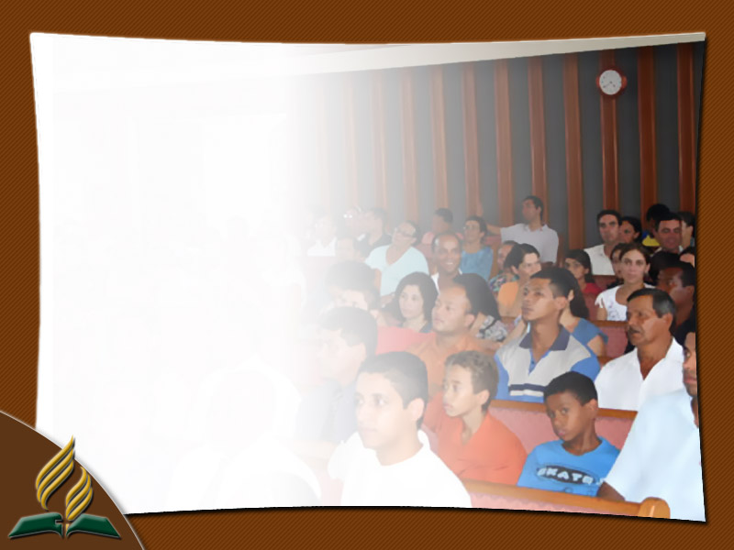
Nos círculos cristãos também se levantam vozes para defender a idéia do homossexualismo.

Slide 11

“A análise bíblica sensata e inteligente mostra que todas as pessoas, independentemente da raça, gênero e orientação sexual, foram recebidas por Jesus e, portanto, não vejo por que os homossexuais estão errados em sua maneira de ser.”

Slide 12
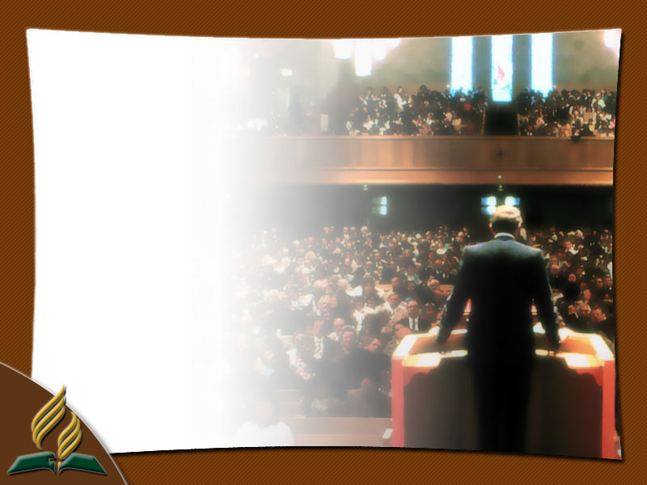
O que acontece com o mundo cristão?

Slide 13
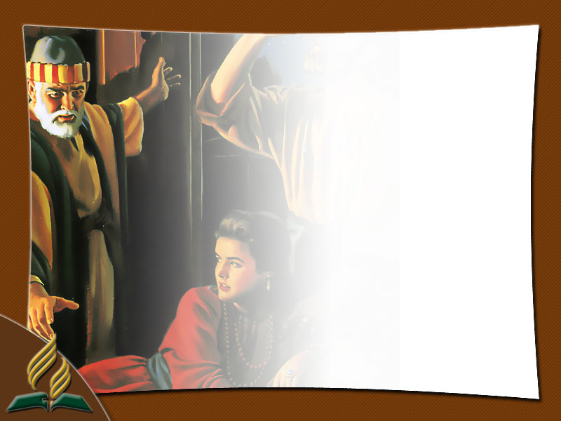
“O mesmo aconteceu nos dias de Ló. [...] Assim será no dia em que o Filho do homem Se manifestar.”

Slide 14
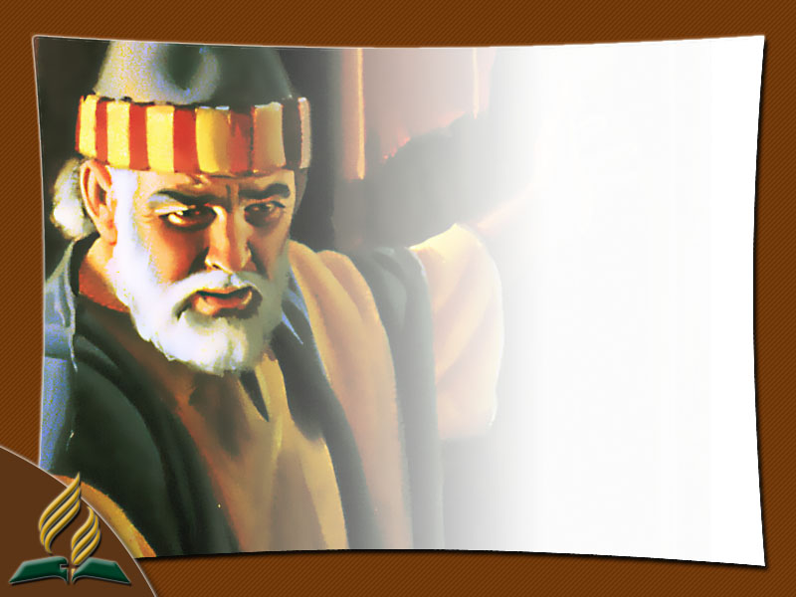
Como eram os dias de Ló?

Slide 15

A Bíblia ensina que Deus ama todas as pessoas.

Slide 16
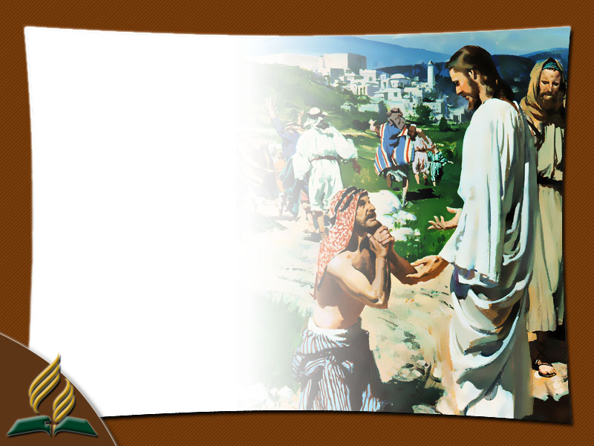
Mas Jesus veio ao mundo não só para perdoar o pecador. Veio também para transformá-lo em uma nova criatura.

Slide 17
“Ele vos deu vida, estando vós mortos nos vossos delitos e pecados, nos quais andastes outrora, segundo o curso deste mundo, [...] segundo as inclinações da nossa carne, fazendo a vontade da carne e dos pensamentos; e éramos, por natureza, filhos da ira, [...]

Slide 18
“...obscurecidos de entendimento, alheios à vida de Deus por causa da ignorância em que vivem, pela dureza do seu coração, os quais, tendo-se tornado insensíveis, se entregaram à dissolução para, com avidez, cometerem toda sorte de impureza. Mas não foi assim que aprendestes a Cristo. [...]

Slide 19
“...No sentido de que, quanto ao trato passado, vos despojeis do velho homem, que se corrompe segundo as concupiscências do engano e vos revistais do novo homem, criado segundo Deus, em justiça e retidão procedentes da verdade.”
Efésios 2:1-3; 4:18-20, 22, 24

Slide 20
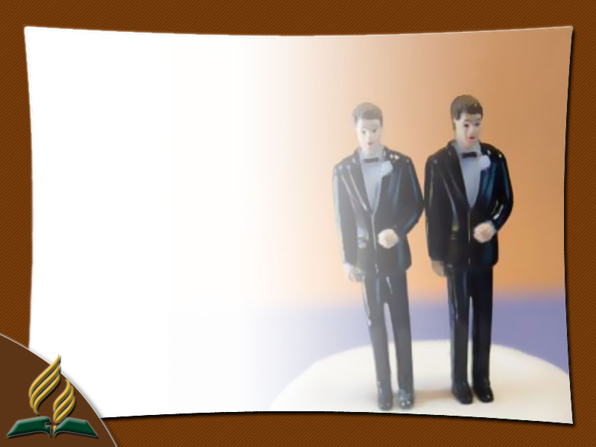
Todos os seres humanos, independentemente de qual seja o seu pecado, precisam passar pelo milagre da conversão.

Slide 21
“Senhor, Senhor Deus compassivo, clemente e longânimo e grande em misericórdia e fidelidade; que guarda a misericórdia em mil gerações, que perdoa a iniqüidade, a transgressão e o pecado, ainda que não inocenta o culpado”.
Êxodo 34:6, 7

Slide 22

A pressão social para aceitar algo que a Bíblia condena é mais um cumprimento dos sinais do fim.

Slide 23

Nossa geração perdeu o sentido de sua própria natureza.

Slide 24
Ser espiritual

Slide 25
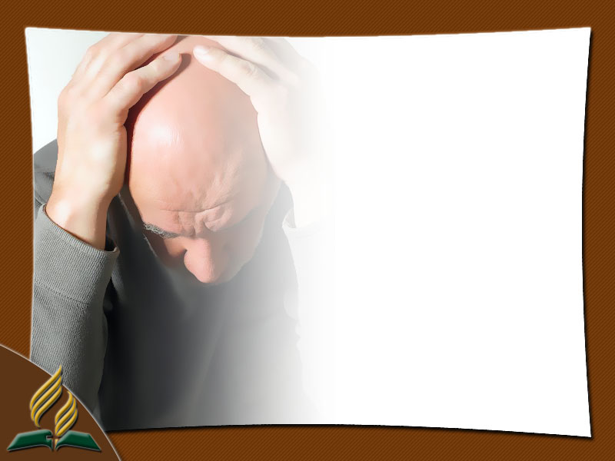
O ser humano pode mudar todas as regras que quiser, modificar todos os princípios de comportamento. mas nunca eliminará a consciência de culpa que o incomoda cada vez que faz algo que sua natureza espiritual não aceita.

Slide 26

O problema do homem dos dias de hoje é que não se reconhece como um ser espiritual.

Slide 27
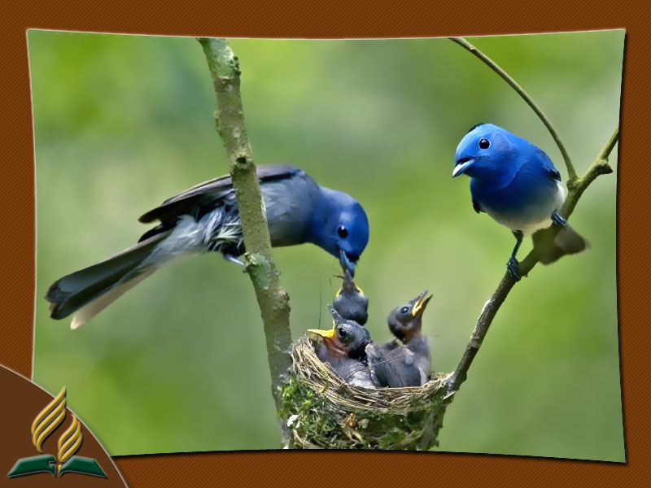

Slide 28
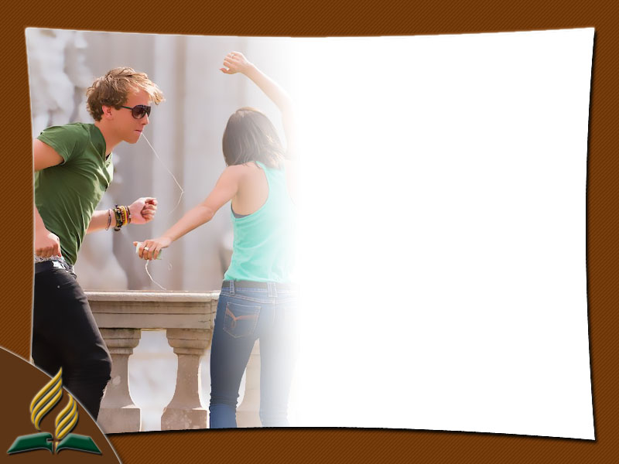
O ser humano pensa que é livre porque pode fazer o que quer, mas vive prisioneiro do prazer.

Slide 29
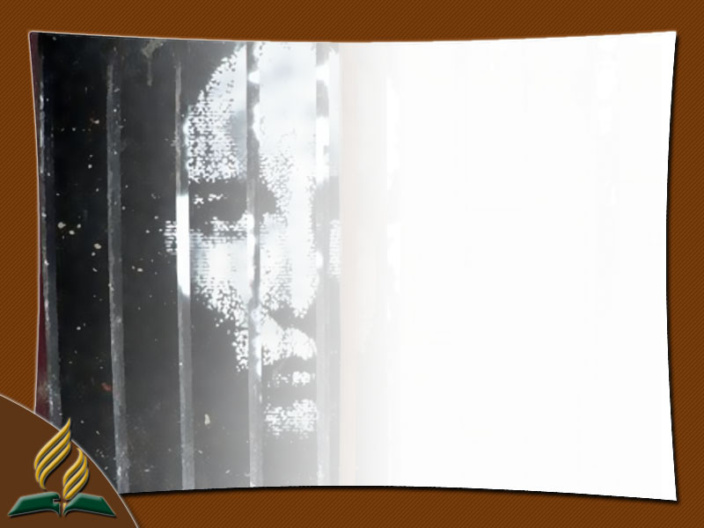
Cada ser humano que ignora sua dimensão espiritual constrói as grades de sua própria prisão.

Slide 30
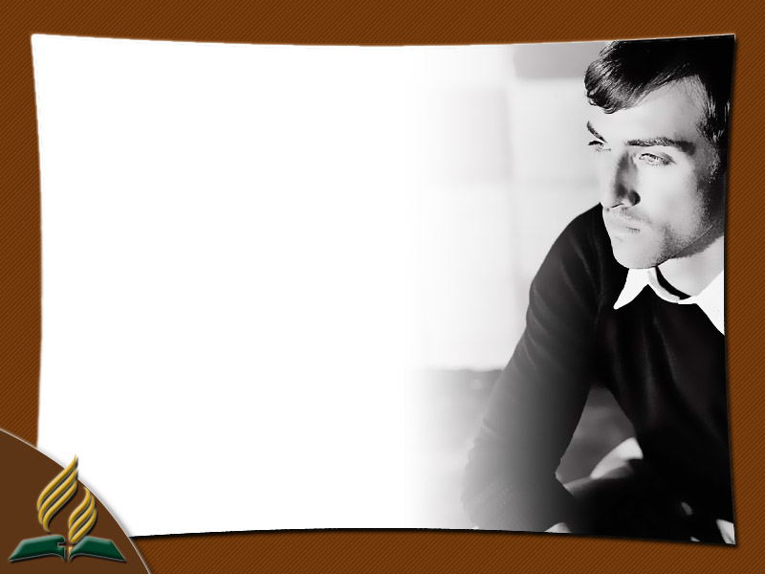
O que faz o homem para atender ao clamor de seu coração carente?

Slide 31
“a paixões infames; porque até as mulheres mudaram o modo natural de suas relações íntimas por outro, contrário à natureza; semelhantemente, os homens também, deixando o contato natural da mulher...

Slide 32
“...se inflamaram mutuamente em sua sensualidade, cometendo torpeza, homens com homens, e recebendo, em si mesmos, a merecida punição do seu erro”.
Romanos 1:26, 27

Slide 33

43 milhões de pessoas vivem com o HIV no mundo. Somente em 2007, 4,8 milhões de pessoas foram contaminadas.

Slide 34
“Aprendei, pois, a parábola da figueira: Quando já os seus ramos se renovam e as folhas brotam, sabeis que está próximo o verão. Assim também vós: Quando virdes todas estas coisas, sabei que está próximo, às portas”.
Mateus 24:32, 33

Slide 35
Conclusão

Slide 36
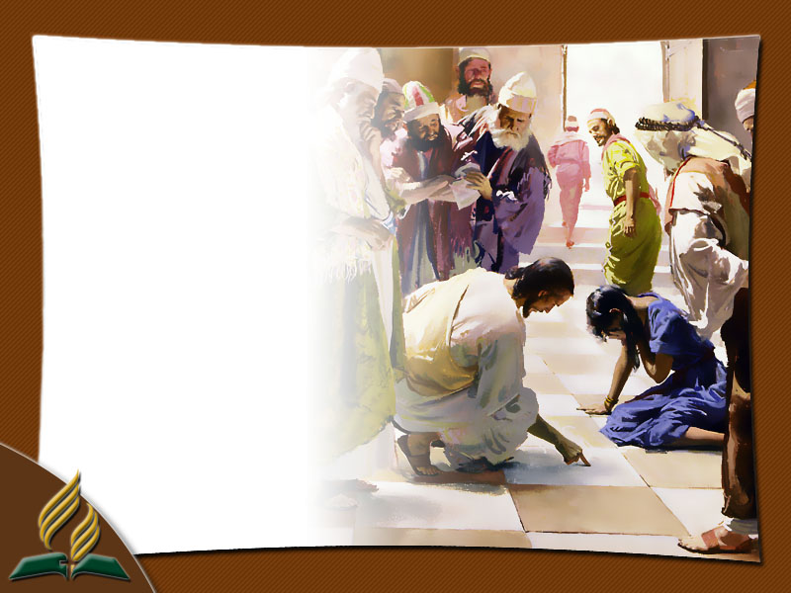
O que faz uma pessoa quando vê que errou e merece ser castigada por isso?

Slide 37
O que estiver sem pecado que atire a primeira pedra.

Slide 38
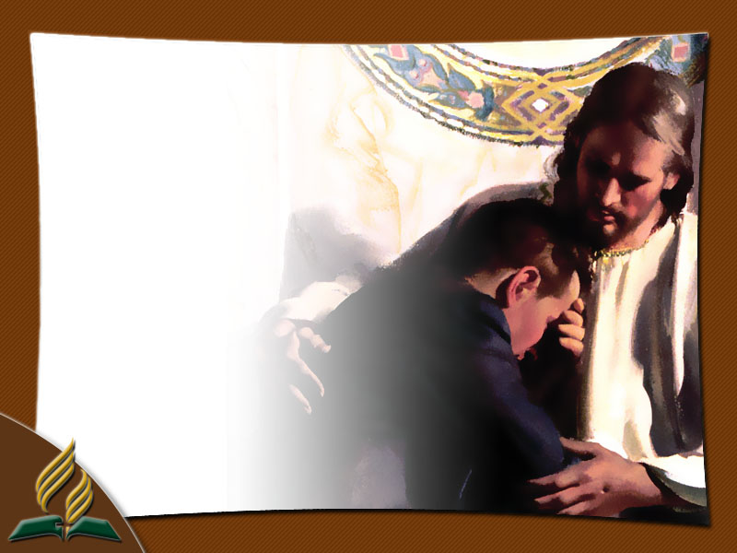
“Eu posso refazer sua vida se você Me entregar seu coração.”

